Slide 1
Теоретические основы компьютерной безопасности Лекция 1
ФИО преподавателя: зав. кафедры КБ-8, к.т.н. Григорьев В.Р.
e-mail: grigorev@mirea.ru
Online-edu.mirea.ru

Slide 2
Нормативно-правовая база обеспечения информационной безопасности в РФ

Slide 3
Федеральный закон «Об информации, информационных технологиях и о защите информации» от 27.07.2006 № 149-ФЗ
3
Предметом регулирования данного Закона являются общественные отношения, возникающие в трех взаимосвязанных направлениях:
формирование и использование информационных ресурсов;
создание и использование информационных технологий и средств их обеспечения;
защита информации, прав субъектов, участвующих в информационных процессах и информатизации.
Документированная информация с ограниченным доступом по условиям ее правового режима подразделяется на информацию, отнесенную к государственной тайне, и конфиденциальную.
В Законе также отражены вопросы, связанные с порядком обращения с персональными данными, сертификацией информационных систем, технологий, средств их обеспечения и лицензированием деятельности по формированию и использованию информационных ресурсов.

Slide 4
Федеральный закон "О безопасности" от 28.12.2010 № 390-ФЗ
4
ФЗ-390 регулирует принципы обеспечения безопасности:
личной;
общественной;
государственной;
экологической;
национальной.
Федеральным законом №390 устанавливаются полномочия и функции государственных органов в сфере сохранности.

Slide 5
Федеральный закон «О безопасности» от 28.12.2010 № 390-ФЗ
5
Основными принципами обеспечения безопасности являются:
соблюдение и защита прав и свобод человека и гражданина;
законность;
системность и комплексность применения федеральными органами государственной власти, органами государственной власти субъектов Российской Федерации, другими государственными органами, органами местного самоуправления политических, организационных, социально-экономических, информационных, правовых и иных мер обеспечения безопасности;
приоритет предупредительных мер в целях обеспечения безопасности;
взаимодействие федеральных органов государственной власти, органов государственной власти субъектов Российской Федерации, других государственных органов с общественными объединениями, международными организациями и гражданами в целях обеспечения безопасности.

Slide 6
Закон РФ от 21.07.1993 N 5485-1 (ред. от 08.03.2015) «О государственной тайне»
6
Государственная тайна – защищаемые государством сведения в области его военной, внешнеполитической, экономической, разведывательной, контрразведывательной и оперативно-розыскной деятельности, распространение которых может нанести ущерб безопасности Российской Федерации.
Средства защиты информации – технические, криптографические, программные и другие средства, предназначенные для защиты сведений, составляющих государственную тайну, средства, в которых они реализованы, а также средства контроля эффективности защиты информации.
Устанавливаются три степени секретности сведений, составляющих государственную тайну, и соответствующие этим степеням грифы секретности для носителей указанных сведений: "особой важности", "совершенно секретно" и "секретно".
Должностные лица и граждане, виновные в нарушении законодательства Российской Федерации о государственной тайне, несут уголовную, административную, гражданско-правовую или дисциплинарную ответственность в соответствии с действующим законодательством.

Slide 7
Закон РФ от 21.07.1993 N 5485-1 (ред. от 08.03.2015) «О государственной тайне»
7
Государственную тайну составляют:
сведения в военной области;
сведения в области экономики, науки и техники;
сведения в области внешней политики и экономики;
сведения в области разведывательной, контрразведывательной и оперативно-розыскной деятельности, а также в области противодействия терроризму и в области обеспечения безопасности лиц, в отношении которых принято решение о применении мер государственной защиты.
Не подлежат отнесению к государственной тайне сведения:
о чрезвычайных происшествиях и катастрофах, угрожающих безопасности и здоровью граждан, и их последствиях, а также о стихийных бедствиях, их официальных прогнозах и последствиях;
о состоянии экологии, здравоохранения, санитарии, демографии, образования, культуры, сельского хозяйства, а также о состоянии преступности;
о привилегиях, компенсациях и социальных гарантиях, предоставляемых государством гражданам, должностным лицам, предприятиям, учреждениям и организациям;
о фактах нарушения прав и свобод человека и гражданина;
о размерах золотого запаса и государственных валютных резервах Российской Федерации;
о состоянии здоровья высших должностных лиц Российской Федерации;
о фактах нарушения законности органами государственной власти и их должностными лицами.

Slide 8
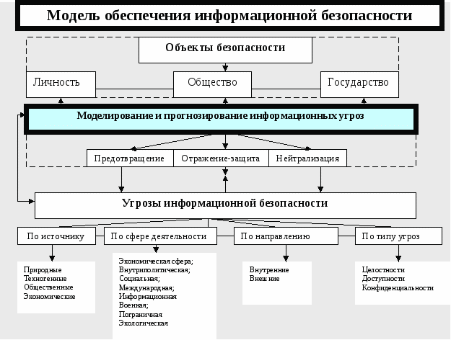
Модель обеспечения информационной безопасности

Slide 9
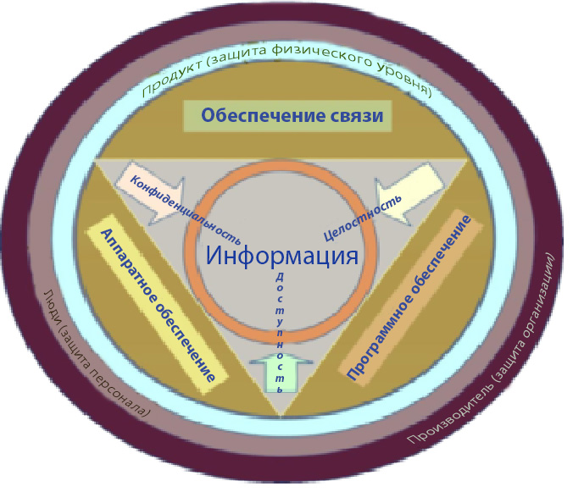
Классически считалось, что обеспечение безопасности информации складывается из трех составляющих: Конфиденциальности, Целостности, Доступности. Точками приложения процесса защиты информации к информационной системе являются аппаратное обеспечение, программное обеспечение и обеспечение связи (коммуникации). Сами процедуры (механизмы) защиты разделяются на защиту физического уровня, защиту персонала и организационный уровень

Slide 10
Иерархическая взаимосвязь основных свойств информационной системы АСУ
Безошибочность персонала (свойство персонала)
Проявляется во взаимодействии с внутренними факторами
Безопасность информации (свойство информационной системы)
Устойчивость информации (свойство информации)
Программная надежность (свойство программного обеспечения)
Проявляется во взаимодействии с внешними факторами
Аппаратная надежность (свойство технических систем)
Защищенность информации (свойство СЗИ)
Конфиденциальность
Доступность
Целостность (сохранность)
Элементарные информационные свойства

Slide 11
Теоретические основы компьютерной безопасности Лекция 2
ФИО преподавателя: зав. кафедры КБ-8, к.т.н. Григорьев В.Р.
e-mail: grigorev@mirea.ru
Online-edu.mirea.ru

Slide 12
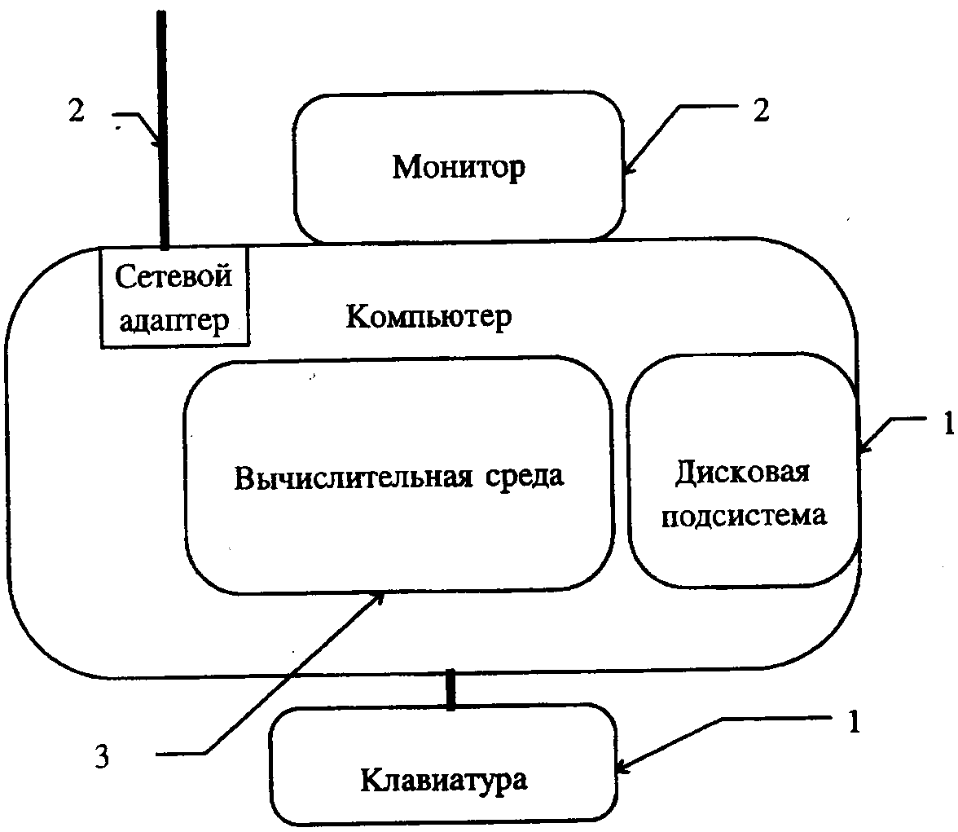
Классификация угроз безопасности ВС

Slide 13
Интегральный показатель защищенности информации
В общем случае интегральный показатель защищенности информации Z определяется в следующем виде:
Z(Т) = Ф[K,R(T)]
где K - показатель полноты учёта возможных стратегий нападения, на противостояние которым нацелено СЗИ при её разработке;
R - показатель эффективности применения конструктивно заложенных в СЗИ стратегий защиты информации на интервале от 0 до t,
R с позиции теории эффективности может интерпретироваться как вероятность выполнения задачи в информационной системе в условиях информационного противоборства при ограничениях на другие возмущающие факторы (отказы, ошибки и т. д.).
Если известно распределение вероятностей d_{i} применения СИН всех стратегий нападения, то возможна трактовка показателя учёта стратегий нападений K следующим образом:
где n — это количество стратегий нападения, учитываемых в данной СЗИ.

Slide 14
Выделяют и другие категории модели безопасности:
неотказуемость или апеллируемость — невозможность отказа от авторства;
подотчётность — обеспечение идентификации
субъекта доступа и регистрации его действий;
достоверность — свойство соответствия
предусмотренному поведению или результату;
аутентичность или подлинность — свойство,
гарантирующее, что субъект или ресурс идентичны заявленным.

Slide 15
Существенные свойства АС, связанные с их информационной безопасностью
ИНФОРМАЦИОННАЯ БЕЗОПАСНОСТЬ АВТОМАТИЗИРОВАННЫХ СИСТЕМ
Специальные
программно-технические
воздействия
ФУНКЦИОНАЛЬНАЯ
УСТОЙЧИВОСТЬ
противодействие
З
А
Щ
И
Т
А
Опасные отказы,
вызывающие
недопустимый
ущерб
ВНЕШНЯЯ СРЕДА
АС
З А Щ И Т А
Радиоэлектронное поражение, непреднамеренные воздействия
ФУНКЦИОНАЛЬНАЯ НАДЁЖНОСТЬ
ФУНКЦИОНАЛЬНАЯ БЕЗОПАСНОСТЬ

Slide 16
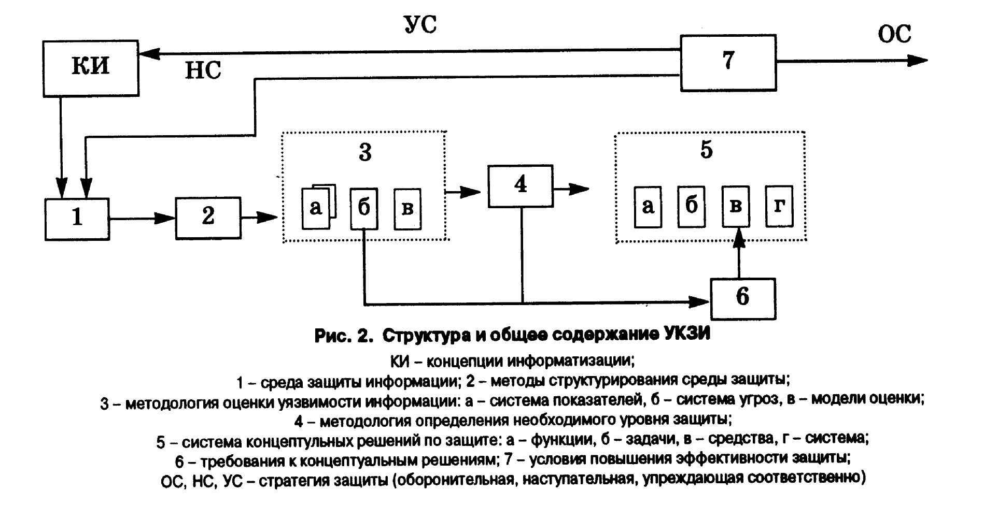
Стратегии защиты информации

Slide 17
Основным содержанием обеспечения ИБ должна являться работа по реализации комплекса мер, направленных на предотвращение, отражение и нейтрализацию угроз информационной безопасности Российской Федерации:
прогнозирование (выявление) угроз ИБ;
защита информационных объектов;
комплексное противодействие угрозам ИБ;
целенаправленное воздействие на объекты, представляющие угрозу ИБ.

Slide 18
Контур управления защитой информации
Средства защиты информации
Информационный объект
защиты
СЗИ
Система контроля защищенности
Система принятия решения

Slide 20
Теоретические основы компьютерной безопасности Лекция 3
ФИО преподавателя: зав. кафедры КБ-8, к.т.н. Григорьев В.Р.
e-mail: grigorev@mirea.ru
Online-edu.mirea.ru

Slide 23
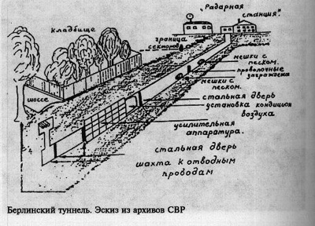
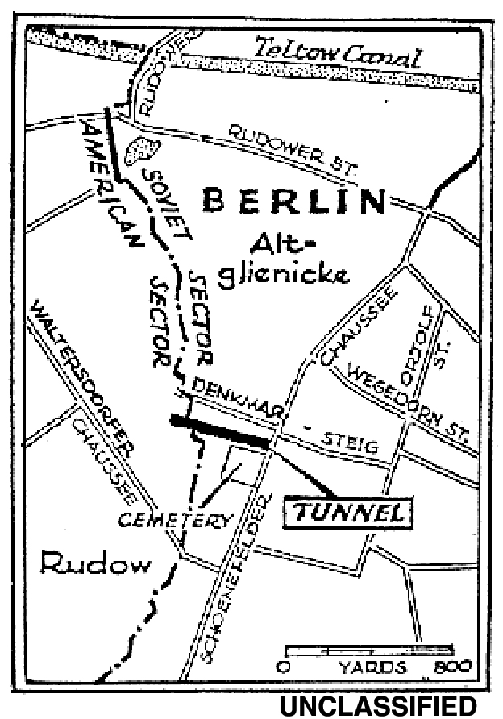
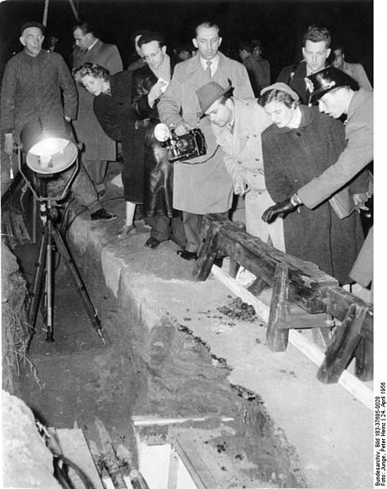
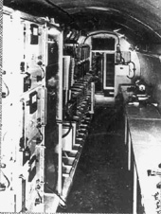
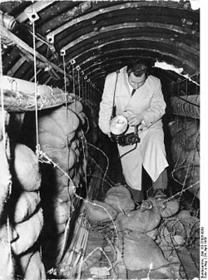
Берлинский тоннель (операция советских спецслужб) Для создания тоннеля, установки оборудования, подключения к кабелю связи потребовалось почти полтора года. Расходы на строительство тоннеля составили 6 млн долларов. 11 мая 1955 года ЦРУ приступило к непрерывному прослушиванию переговоров советских военных и восточногерманских министров. Всего было записано 443 тысячи переговоров, из них 386 тысяч советских и 75 тысяч восточногерманских. Они легли в основу 1750 разведывательных донесений[

Slide 24
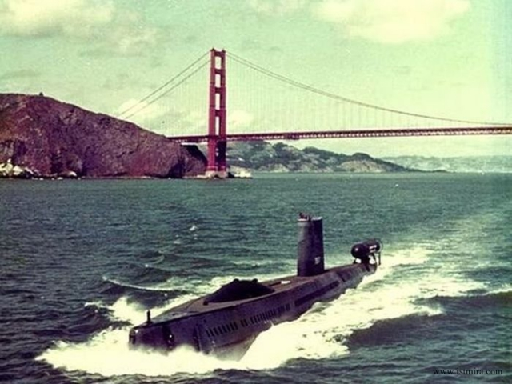
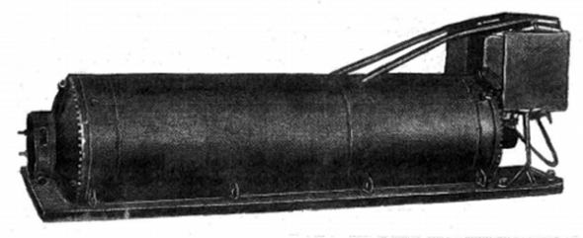
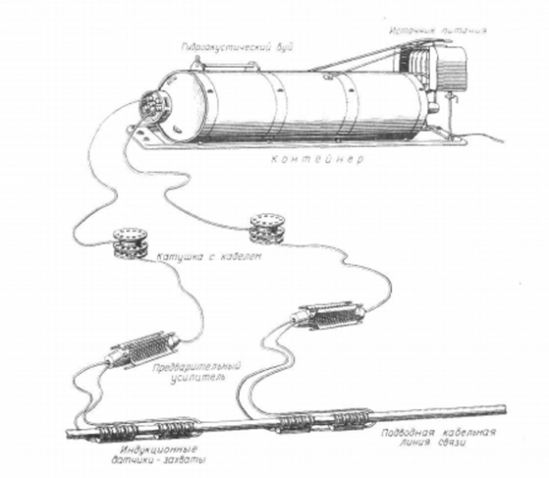
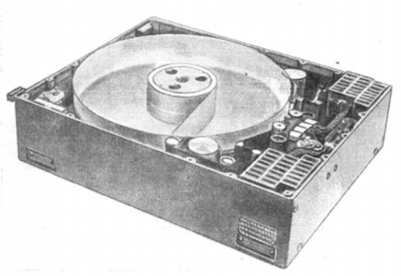
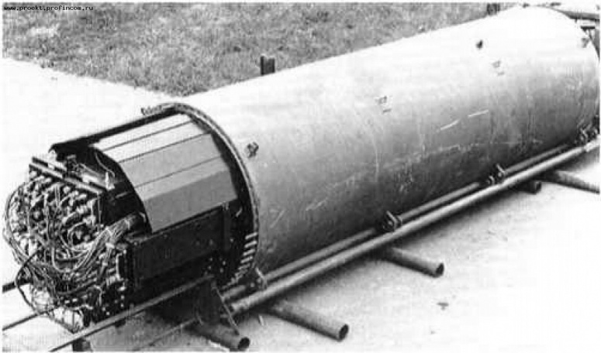
В секретных лабораториях Пентагона разработали уникальный глубоководный аппарат, напичканный шпионской электроникой. Это был семиметровый цилиндр («кокон») диаметром более метра с шестьюдесятью миниатюрными магнитофонами внутри и плутониевым источником питания − по сути, атомным мини-реактором. Съемный индукционный датчик мог принимать электромагнитное излучение советского кабеля, не нарушая его оболочки. Для его закладки в сентябре 1972-го в путь отправилась новейшая атомная подводная лодка «Хэлибат». В 32 милях от побережья Камчатки на глубине 65 метров «Хэлибат» засек кабель и завис над ним. «Морские котики» установили рядом с кабелем «кокон» и вернулись. В Пентагоне назвали проделанное «спецоперацией века». К берегам Камчатки для изъятия сверхсекретной информации и смены магнитофонных кассет подлодка отправилась только через месяц. Так началась реализация операции «Айви Беллз».

Slide 25
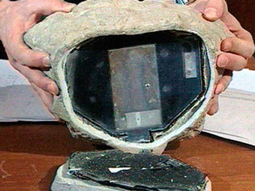
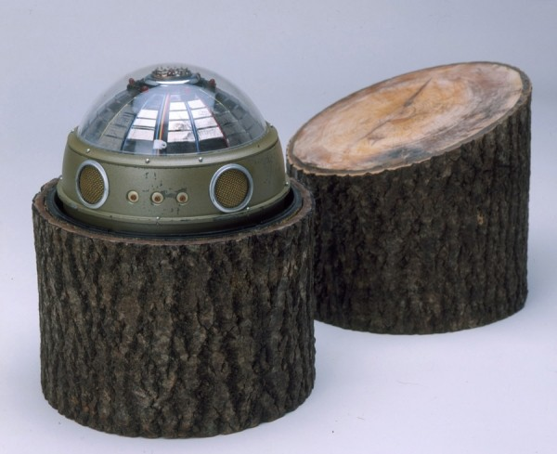
В начале 1970-х годов разведывательное управление США установило в лесистом пригороде Москвы искусственный пенёк, скрывавший в себе радар, перехватывающий коммуникационные сигналы советской ракетной системы. Перехваченный сигнал запоминался и передавался на американский спутник, после чего приземлялся на военную базу, располагавшуюся в США. Верхушка пенька на первый взгляд непрозрачна, однако сквозь нее внутрь муляжа проникал солнечный свет, падавший на встроенные солнечные батареи, подзаряжавшие встроенный аккумулятор. В конечном итоге КГБ обнаружил и обезвредил оригинальный «жучок».
30 января 2006 ФСБ возбудила уголовное дело по факту обнаружения шпионского передатчика. ФСБ сообщило, что подозреваемые в шпионаже дипломаты контактировали с рядом российских правозащитных организаций, которые получали финансовую помощь от британского посольства.

Slide 27
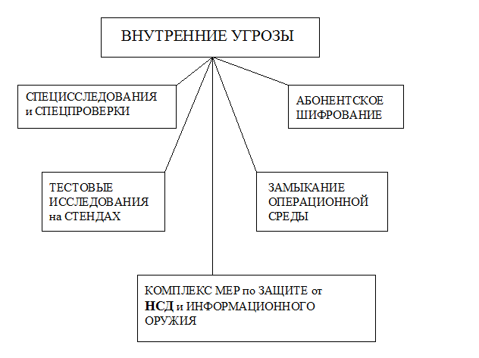

Slide 28
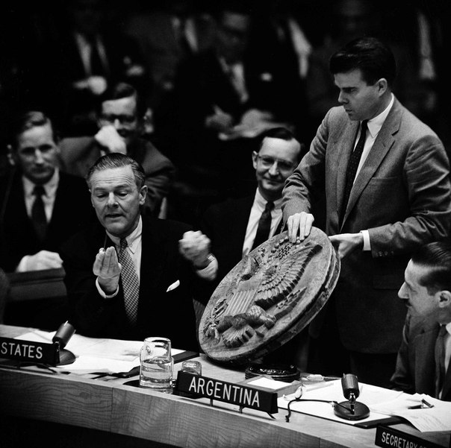
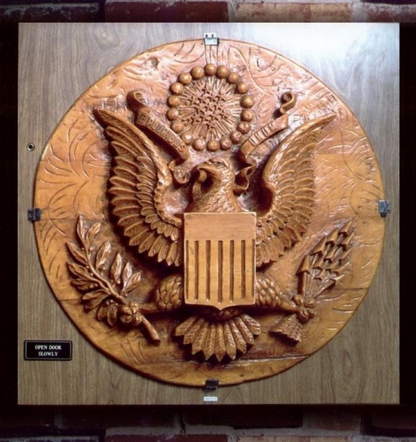
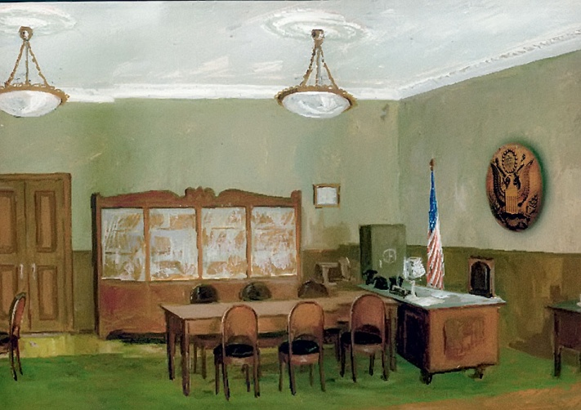
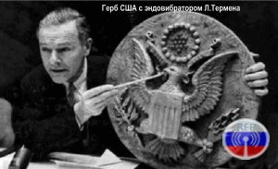
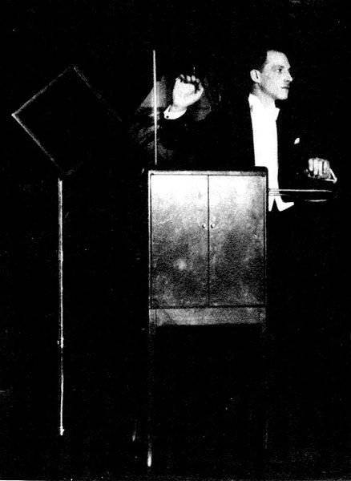
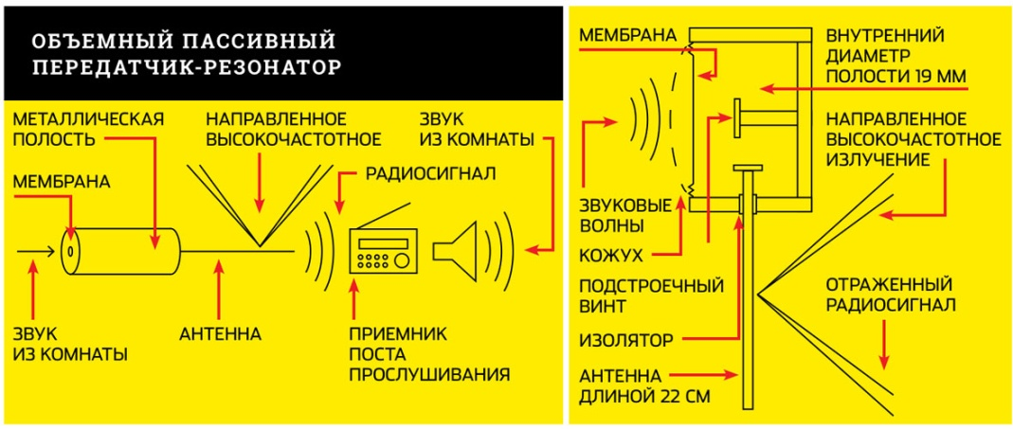
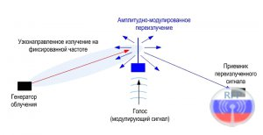
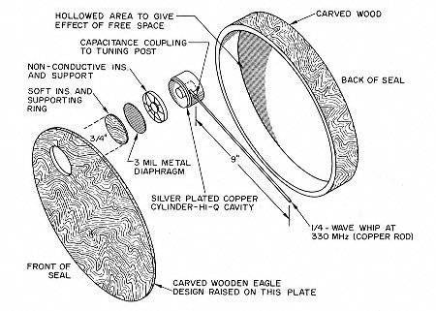
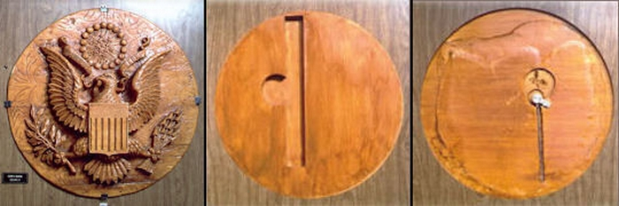

Slide 29
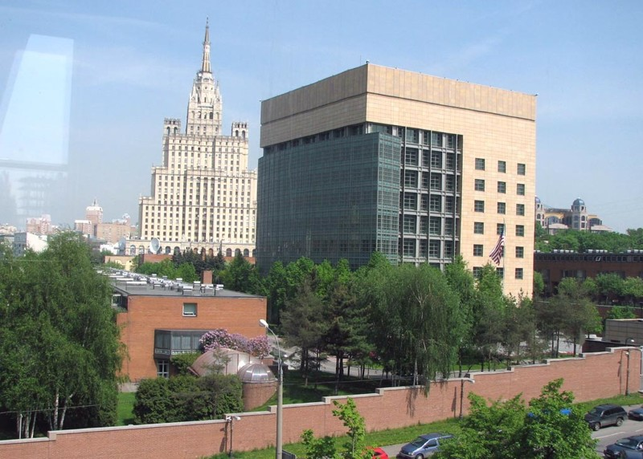
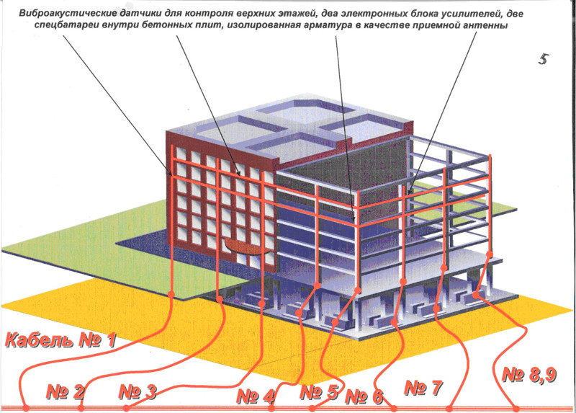
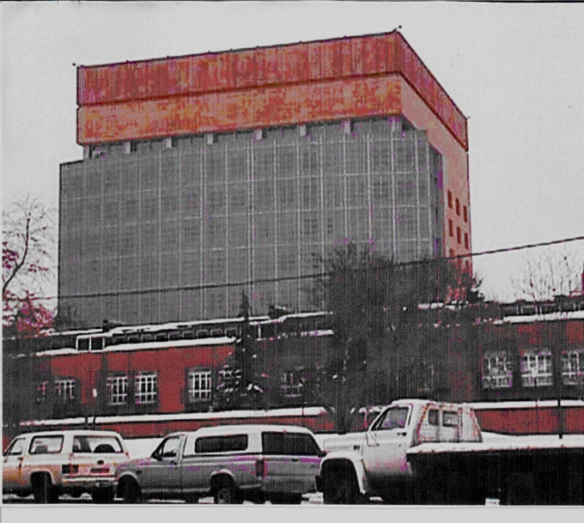
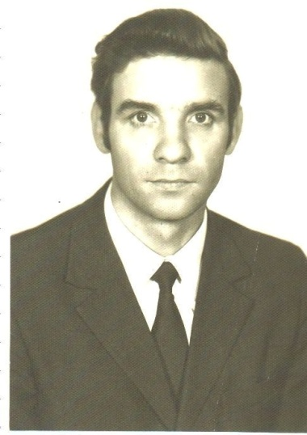
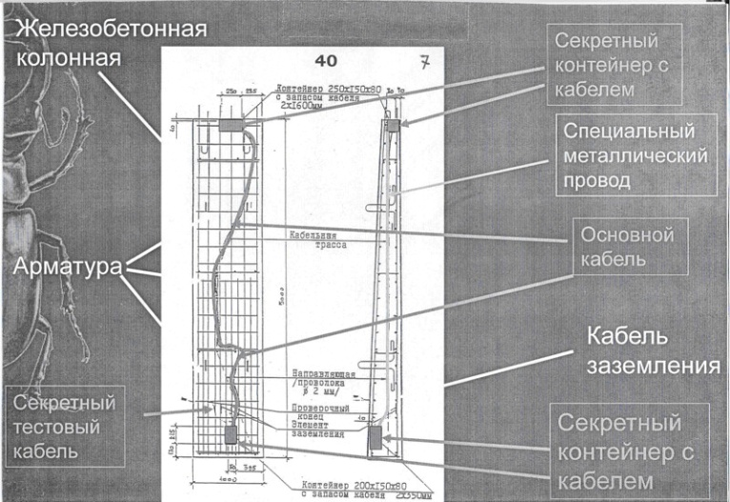

Slide 31
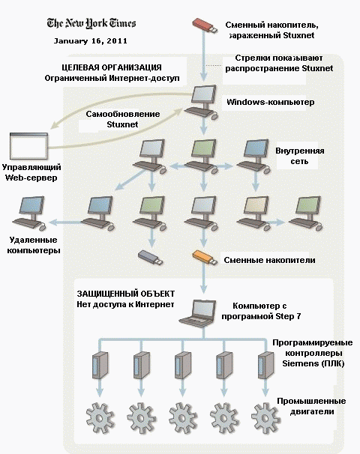
Схема атаки вирусом Stuxnet закрытой сети иранского ядерного центра в Натанзе (Natanz)

Slide 33
По цели использования
По способу реализации
Обеспечивающее
Атакующее
Математическое
(алгоритмическое)
Аппаратное
Программное
Средства
компьютерной
разведки
Технические системы
Операторы
Алгоритмы, использующие сочетание санкционированных действий для осуществления НСД к информационным ресурсам
Средства нарушения конфиденциальности информации
СВЧ-воздейст-вие
Средства
преодоления систем защиты
Средства нарушения
целостности информации
Инфразву ковое воздейст-вие
Алгоритмы применения средств НСД
к информационным ресурсам
Комбинированные
Средства нарушения доступности информации
Компьютерные вирусы
Средства несанкциони-рованного доступа
Программные закладки
По объекту
заражения
По способу
заражения
По примеру маскировки
По деструктивным возможностям
ПЗ класса «исследователь»
Операторы
Технические системы
Полиморфные
вирусы
ПЗ класса «перехватчик»
Безопасные вирусы
Нерезидентные вирусы
Стелс-вирусы
ПЗ класса «разрушитель»
Пси-вирусы
Загрузочные вирусы
Вирусы-черви
Вирусы вызывыающие деструктивные функции
Файловые вирусы
ПЗ класса «активная помеха»
Сетевые вирусы
Загрузочно-файловые вирусы
Резидентные вирусы
Комбиниро-ванные
вирусы
Макровирусы
Классификация информационного оружия

Slide 34
ИНФОРМАЦИОННОЕ ОРУЖИЕ
К Л А С С Ы
Оружие
персонального
поражения
Оружие
группового
поражения
Оружие
массовоого
поражения
Оружие
глобального
поражения
Исполнительные органы власти
Представительные органы власти
Судебные органы власти
Политические движения и партии
Профсоюзы
Социальные группы
Возрастные группы
и т.д.
Инфосфера
человечества
ЧЕЛОВЕК
Население страны
Человеко-машинные
комплексы
Социо-технические системы
ЭВМ
Терминалы
Рабочие станции
АРМы
Телефонные аппараты
Телеграфные аппараты
Факсимильные аппараты
Модемы
и т.д.
Федеральные и ведомственные вычислительные сети,
Ситуационные центры АдминистрацииПрезидента Правительства, ФОИВ
Сети коммерческой, банковской и деловой связи (“Деловая сеть”, ”Свифт” и др.) и т.д.
Вычислительные центры,
Центры коммутации и маршрутизации сообщений
СУБД,
Хосты,
Браузеры,
Серверы и т.д.
Глобальные сети:
INTERNET
Система глобальной подвижной персональной спутниковой связи «Iridium»
Система глобальной подвижной персональной спутниковой связи «Globalstar»
Глобальный информационный супертракт (GIG)

